Slide 1

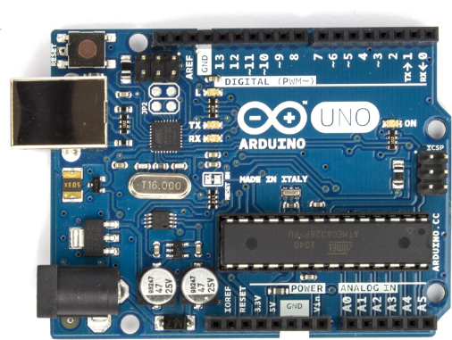
Initiation à la programmation des systèmes embarqués
Découverte de la programmation des cartes Arduino

Slide 2
Courte Présentation

Slide 3

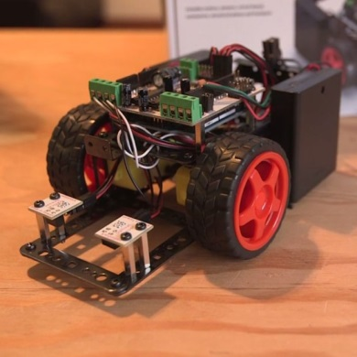
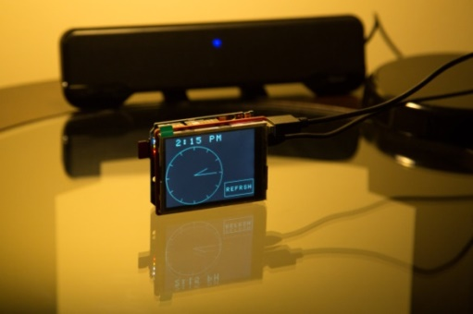
Une carte Arduino, pour quoi faire ?
… pour réaliser des (mini ?) projets
Harpe laser
http://makezine.com/projects/laser-harp/
Joute robotique
http://makezine.com/video/ready-set-joust/
Réveil
http://makezine.com/video/never-forget-to-set-an-alarm-because-this-alarm-clock-sets-itself/

Slide 4
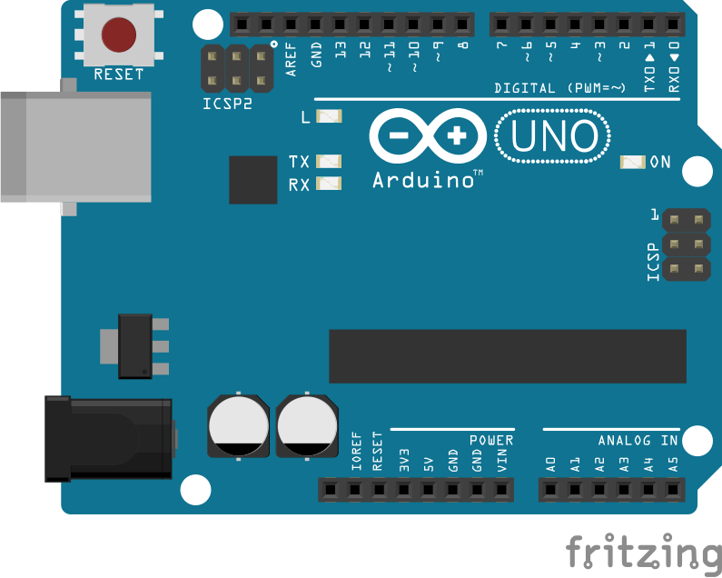
La carte Arduino Uno
Microcontroller : ATmega328
Operating Voltage : 5V
Input Voltage (recommended) : 7-12V
Input Voltage (limits) : 6-20V
Digital I/O Pins : 14 (of which 6 provide PWM output)
Analog Input Pins : 6
DC Current per I/O Pin : 40 mA
DC Current for 3.3V Pin : 50 mA
Flash Memory : 32 KB (ATmega328) of which 0.5 KB used by bootloader
SRAM : 2 KB (ATmega328)
EEPROM : 1 KB (ATmega328)
Clock Speed : 16 MHz
Length : 68.6 mm
Width : 53.4 mm
Weight : 25 g

Slide 5
Programmation par le logiciel Arduino
THE programme de base : Faire clignoter la LED

Slide 6
Processus de réalisation du programme
Programmation en utilisant le logiciel Arduino
Compilation du programme
Téléversement du programme dans la carte
Fonctionnement du programme sur la carte en mode autonome

Slide 7
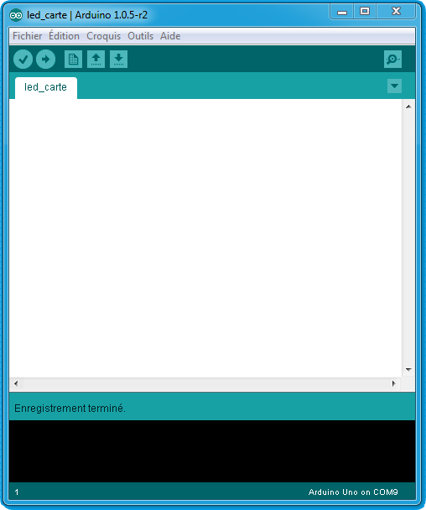
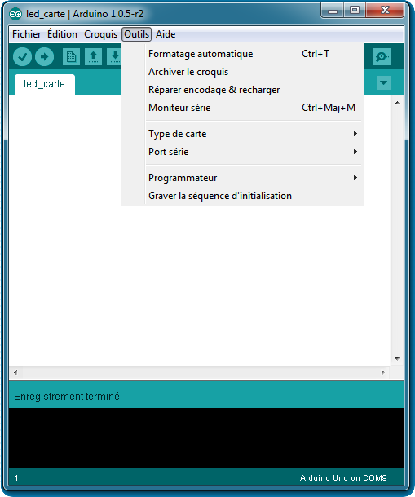
Interface du logiciel Arduino
Éditeur de texte
Zone de programmation
Choix du type de port
Choix du type de carte
Envoi du programme vers la carte
Vérification du programme

Slide 8
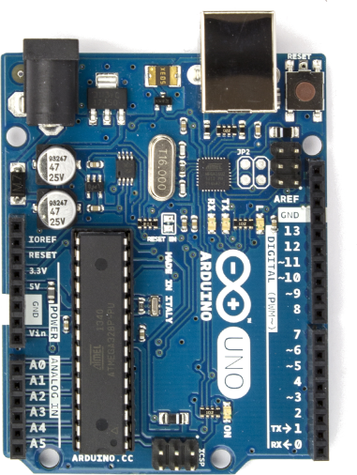
Allumer et éteindre une Led par période de 1 seconde
A la différence de Python, il faut déclarer les variables et leur type.
Les lignes doivent se terminer par des « ; »
Void désigne la déclaration d’une fonction
Pour réaliser un commentaire il faut faire précéder le commentaire de //
LED
int led = 13; | Déclaration de la variable entière led et affectation du nombre 13 à la variable led. 13 correspond à une sortie de la carte Arduino possédant une led.
void setup() { pinMode(led, OUTPUT); } | Setup : configuration du matériel. Lancée après avoir appuyé sur Reset. La broche led est déclarée comme une sortie
void loop() { digitalWrite(led, HIGH); delay(1000); digitalWrite(led, LOW); delay(1000); } | La boucle loop est lancée un nombre infini de fois. Cette séquence permet d’allumer et d’éteindre la led toutes les secondes.

Slide 9
Travail à réaliser
Activité 1 : clignotement de la LED
Situer la carte sur la led.
Saisir le code de la page précédente sur le logiciel Arduino .
Lancer la vérification .
Implanter le programme sur la carte.
Vérifier son bon fonctionnement.
Modifier le programme pour modifier le temps d’allumage et d’extinction.
Activité 2 : clignotement de la LED – Affichage sur la console série (La console série permet d’afficher des informations à destination de l’utilisateur.
Modifier le code de l’activité précédente en utilisant le code ci-contre.
Pour afficher les messages :
Menu outil
Console série
int led = 13;
void setup() {
pinMode(led, OUTPUT);
Serial.begin(57600);
}
void loop() {
digitalWrite(led, HIGH);
Serial.print("JOUR \n");
delay(1000);
digitalWrite(led, LOW);
Serial.print("NUIT \n");
delay(1000);
}

Slide 10
Another LED but the same code ! (ou presque)

Slide 11
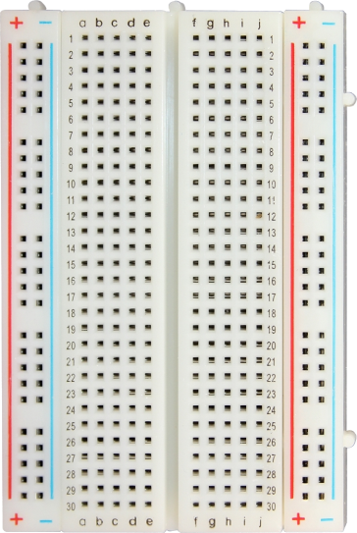
Objectifs & Matériel
Objectif :
Réaliser le câblage d’une LED sur la planche à pain (bread board)
PISTES RACCORDEES
Attention chacune des ligne est indépendante
Matériel :
1 carte Arduino;
1 résistances de 4,7 kΩ;
1 led en série avec une résistance de 1 kΩ.

Slide 12
Activité 3
Activité 3:
Câbler le montage
Adapter le programme précédent pour faire clignoter la LED.
Expliquer le câblage (et le rôle de la résistance)

Slide 13
Après la LED, le bouton poussoir
Acquisition du signal d’un bouton poussoir

Slide 14
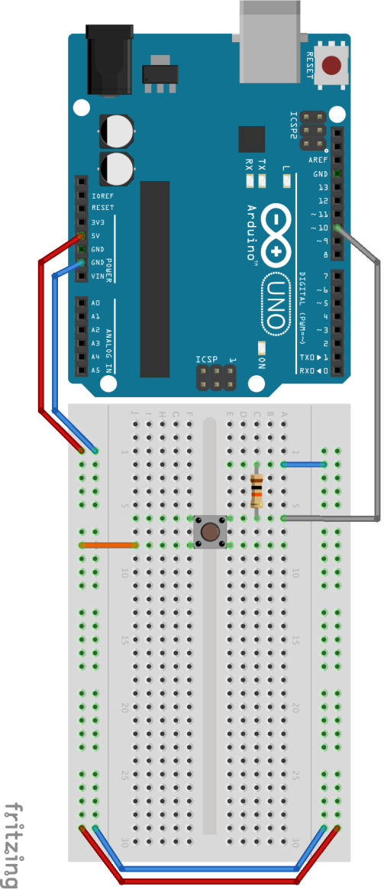
Travail à réaliser
Activité 4 :
Réaliser le câblage (résistance de 10kΩ par exemple).
Afficher sur la console l’état de l’interrupteur (on utilisera la fonction digitalRead pour lire l’état d’une broche.
Expliquer le câblage (et le rôle de la résistance) (difficile !)
Activité 5 :
En utilisant l’ensemble des activités précédentes, allumer une LED en appuyant sur le bouton et l’éteindre en relâchant.
Éteindre une LED en appuyant sur le bouton et l’allumer en relâchant.
Difficulté supplémentaire :
Allumer la led en appuyant sur le bouton
Éteindre la led en appuyant sur le bouton

Slide 15
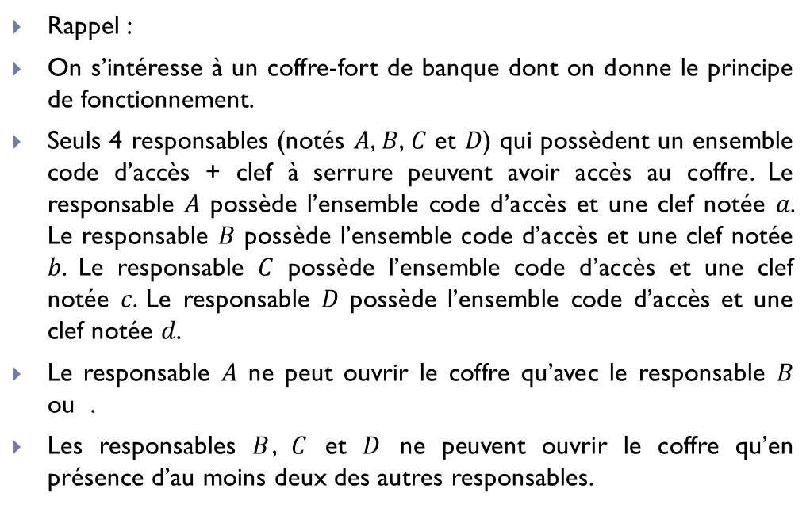
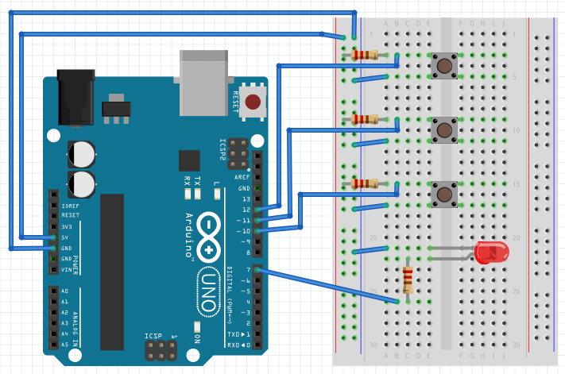

OUVRIR LE COFFRE !
Découverte de la programmation des cartes Arduino - Xavier PESSOLES

